Slide 1
Chemie 1
College 3

Slide 2
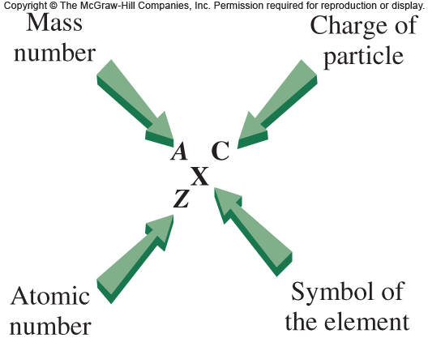
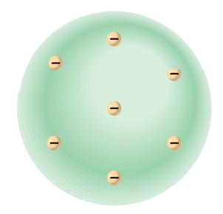
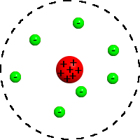
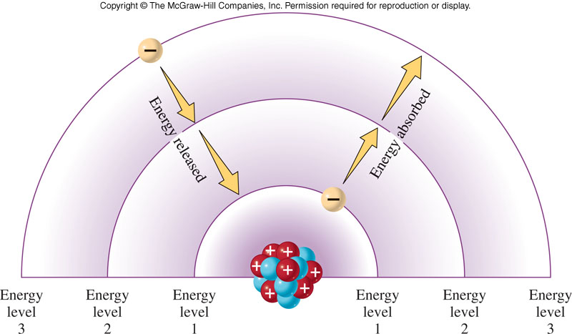
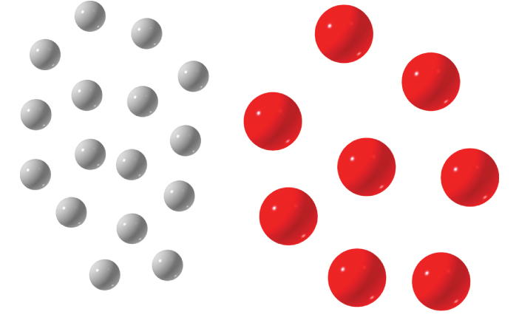
Vorige week
Bouw van atomen uit protonen, neutronen en elektronen.
Ontwikkeling van het atoommodel:
Dalton
+ 1800
Thomson
1897
Rutherford
1911
Bohr
1913

Slide 3
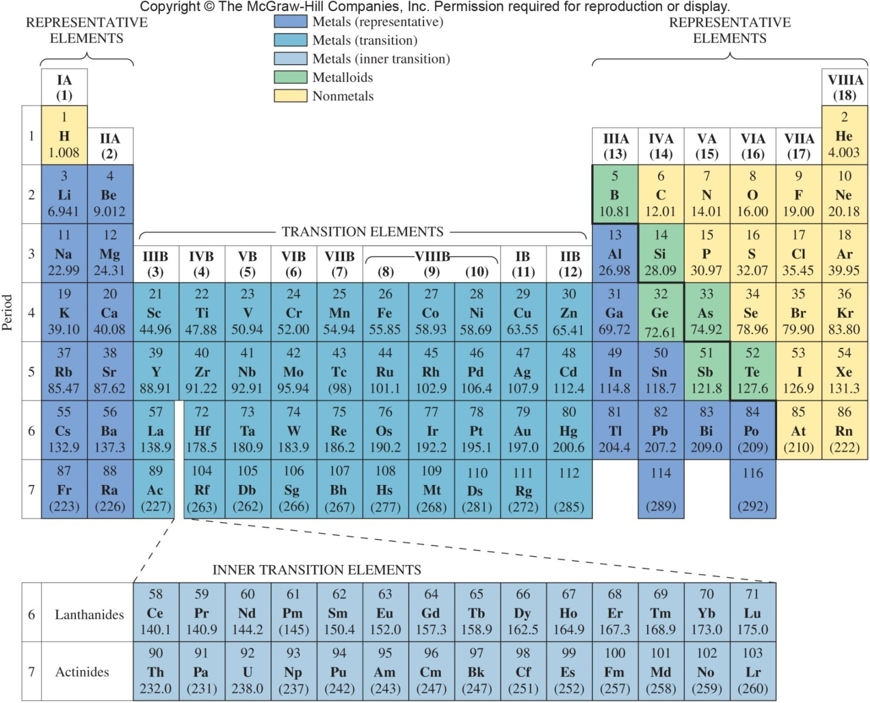
Vandaag
Periodiek systeem der elementen
Perioden en groepen
Metalen, niet-metalen en metalloïden
Huidige atoomtheorie
Chemisch rekenen

Slide 4
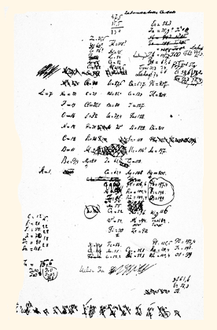
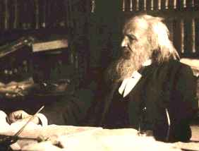
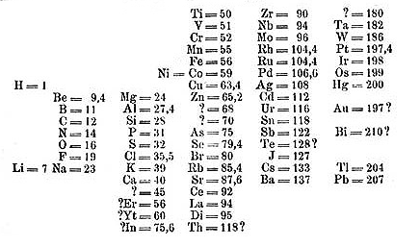
Eerste poging
17 feb 1869
Dmitri Ivanovich Mendeleev (1834-1907)
Volgende poging 1869
Organisatie op atoomgewicht

Slide 5
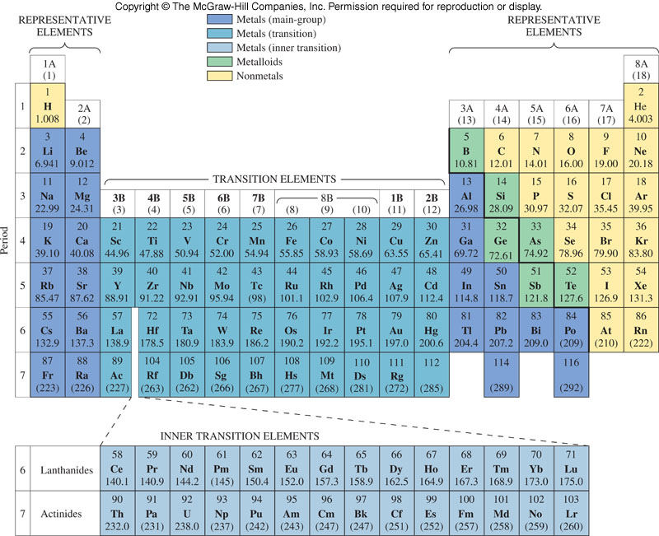
hoofdgroepelementen
overgangselementen

Slide 6
Groepen en Periodieken van het Periodiek Systeem
Groepen:
Stoffen die dezelfde eigenschappen hebben
Aanduiding groepen
etc.
Perioden
etc.

Slide 7
Metalen en niet-metalen
Metaal Stof waarvan de elektronen doorgaans worden afgestaan
Hebben vaak een metaalachtige glans
Geleiden doorgaans goed warmte en elektriciteit
Behalve kwik allemaal vaste stof bij kamertemperatuur
Niet-metaal Stof die doorgaans elektronen opneemt, Geleiden doorgaans slecht warmte en elektriciteit
Verschillende zijn bij kamertemperatuur gas
Metalloïde Tussenvorm tussen metaal en niet-metaal
Heeft eigenschappen van metalen en niet-metalen

Slide 8
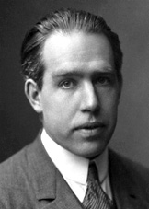
Het Bohr Atoom
Vorige keer:
1913 Niels Bohr (Deens)

Slide 9
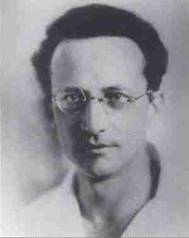
Huidige atoomtheorie
Grondlegger van de quantum mechanica (opbouw elektronen rond de kern van het atoom)
Beschouw het elektron niet als een deeltje dat cirkelt rondom de kern.
Beschouw het elektron als een golf.
E. Schrödinger
1887-1961
Nobelprijs 1933
De kans om hem te vinden op een bepaalde plaats wordt weergegeven door een golf.
Orbitaal: De 3-D ruimte waarin je met 90% waarschijnlijkheid het elektron aantreft.

Slide 10
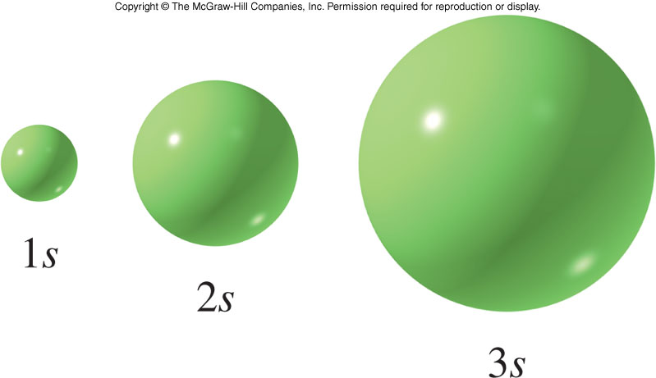
S orbitaal
s is spherisch,
een bol
In elk orbitaal kunnen 2 electronen!

Slide 11
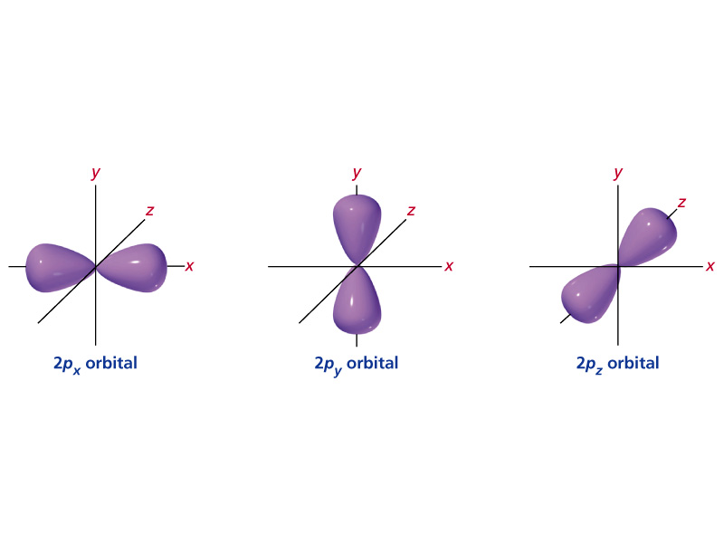
p-orbitalen
elke p heeft de vorm van een dumbbell
ze steken elk een verschillende kant op
De subschil p bevat 3 orbitalen. (en kan dus 6 electronen bevatten)

Slide 12
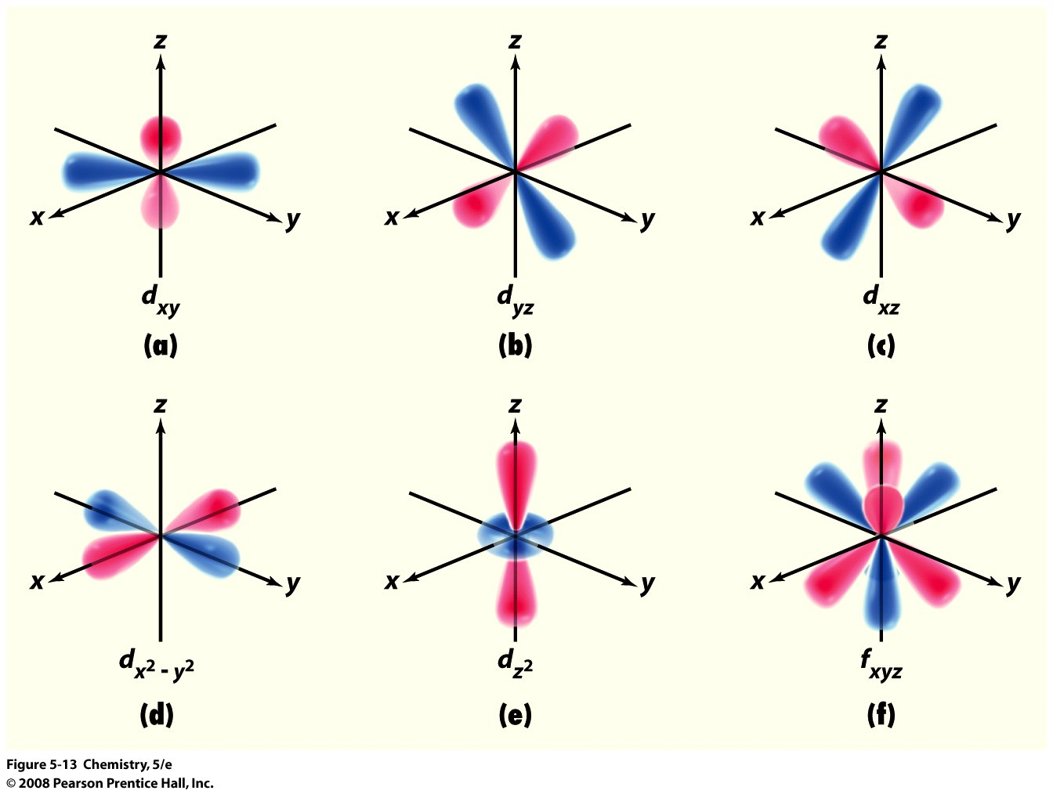
d-orbitalen
De subschil d heeft 5 orbitalen .

Slide 13
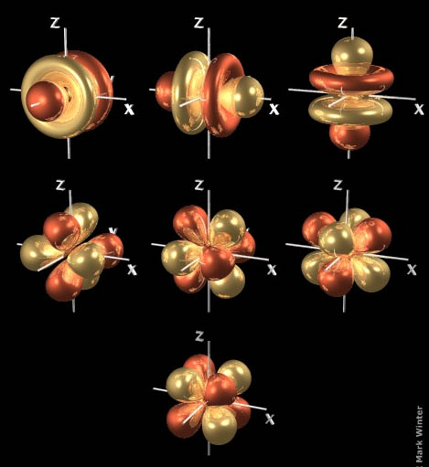
f orbitalen

Slide 14
Mogelijke sublevels voor elke schil
De sublevels nemen toe in energie:
s < p < d < f

Slide 15
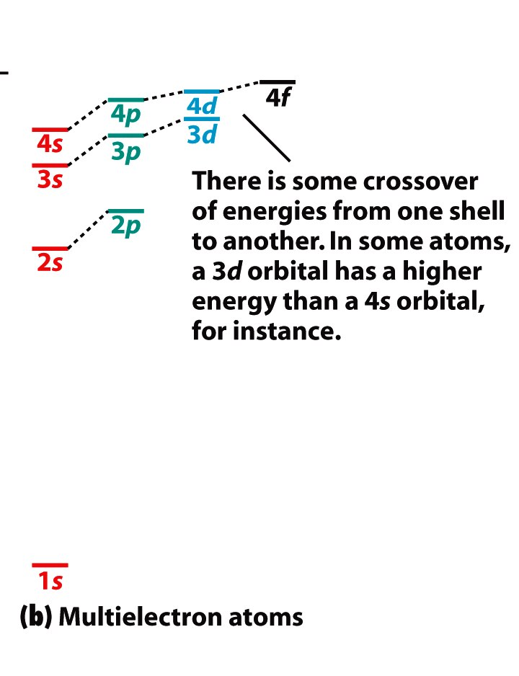
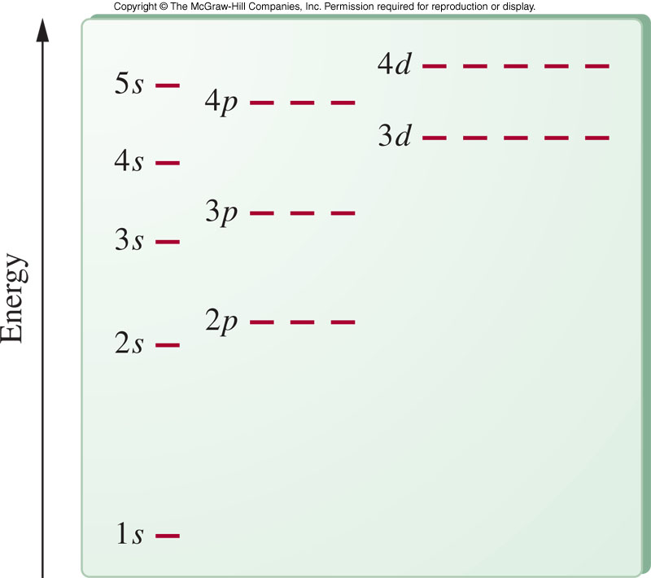
Energieschema orbitalen
Energie

Slide 16
Animatie opbouw atoom

Slide 17
Hoofdenergieniveau n (hoofdlevel,hoofdkwantumgetal)
Beschrijft grootte en energie van de orbitaal (electronenwolk)
Schil (shell), Positive integer (n = 1, 2, 3, 4, …)
Als n toeneemt:
De energie neemt toe
De grootte van de orbitaal neemt toe
Sublevel Nevenkwantumgetal
Beschrijft 3-D vorm van orbitaal
Subschil (subshell)
Subschil notatie:
s (sharp)
p (principal)
d (diffuse)
f (fundamental)

Slide 18
Resumerend
Schil 4
Elke orbitaal bevat maximaal 2 electronen
Energie neemt toe als n toe neemt
Energie neemt toe in de reeks s, p, d, f
4f
••
••
••
••
••
••
••
4d
••
••
••
••
••
Increasing Energy
Sublevel
4p
••
••
••
Orbital
4s
••
Electron

Slide 19
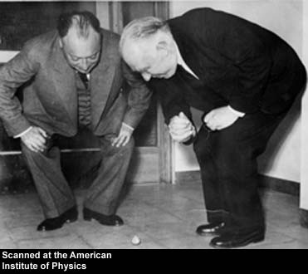
Wolfgang Pauli en Niels Bohr (1954)

Slide 20
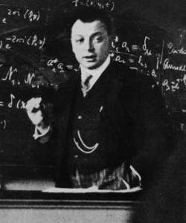
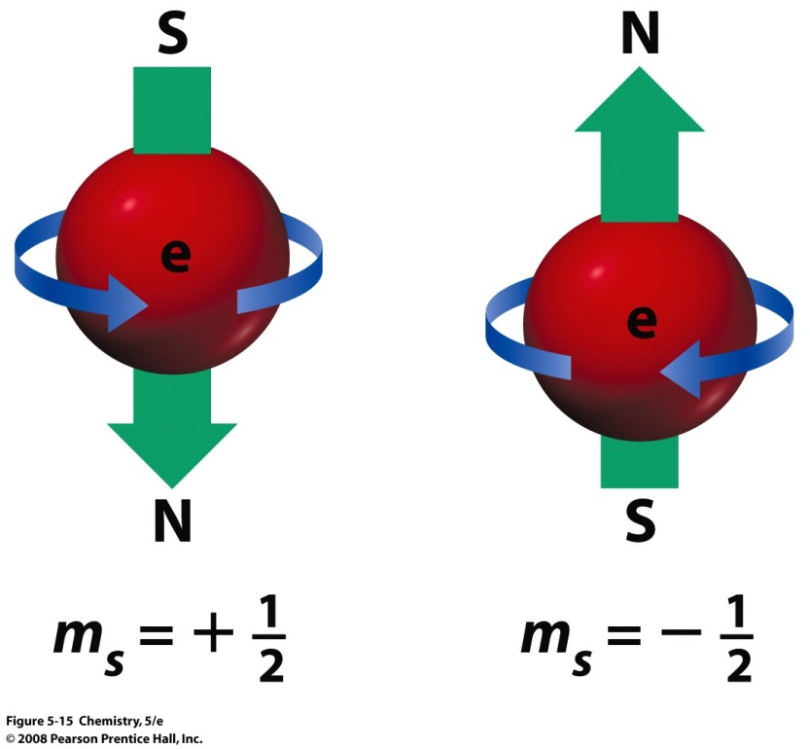
Electron Spin
Elke orbitaal bevat maximaal 2 electronen
Alle electronen hebben een spin welke een klein magnetisch veld induceert.
1945 nobelprijs
Twee elektronen in een orbitaal hebben altijd tegenovergestelde spin. (Pauliprincipe)
Twee elektronen in een orbitaal: paar.

Slide 21
Chemisch rekenen

